Slide 1

教学内容和目标
学生能够了解并掌握
重点词语
学生能够熟练掌握“喝 吃下午 商店 买 这 那”的词义和用法
（1）能愿动词“想”
（2）疑问代词“多少”
语言点
（3）量词“个”“口”
（4）钱数的表达：……元/块
（1）熟悉熟悉双音节词语的三声音节各声调搭配的声调模式，并能正确朗读。
语音
（1）熟练认读本课生词
（2）独立书写独体字“少 个”
汉字
（3）了解汉字上下结构与上中下结构
（4）了解金字旁 、 口字旁所表示的意思
（1）表达意愿或者愿望
（2）询问和回答钱数
功能
（3）正确使用量词“个”“口”

Slide 2
HSK1 第8课 教学课堂中老师涉及的英语句子
P31. 钱数的表达
人民币的基本单位是“元”，口语中读作“块”。例如:
The basic unit of Renminbi (Chinese currency)is“元”,usually replaced by“块”in spoken Chinese. For example:

Slide 3



Standard Course
HSK 1
Lesson 8

Slide 4
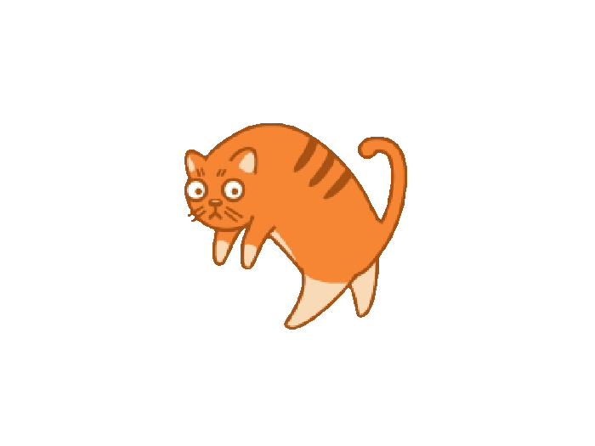
《HSK标准教程1--第八课》
HSK Standard Course 1 Lesson 8
dì bā kè wǒ xiǎng hē chá
第八课 我想喝茶。
Lesson 8
I want to drink tea.

Slide 5

复习--生词
Review Words
zuó tiān
昨 天
yesterday
míng tiān
明 天
tomorrow
kàn
看
watch
wèn
问
ask
xué xiào
学 校
school
shū
书
book
qù
去
go
xīng qī
星 期
week
yuè
月
month
jīn tiān
今 天
today
hào
号
date
wèn
问
ask
qǐng
请
please

Slide 6
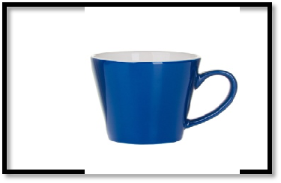
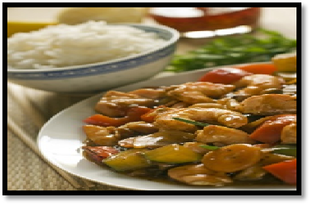
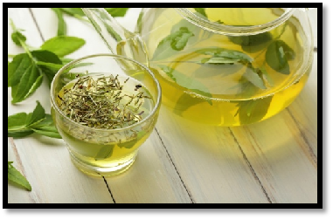
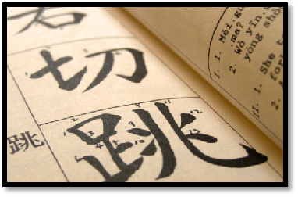
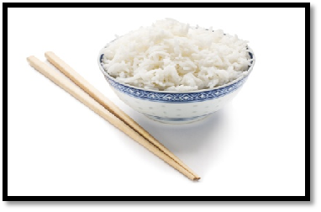
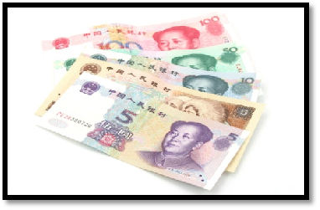
热身
warm-up
mǐ fàn
米 饭
qián
钱
hàn zì
汉 字
chá
茶
zhōng guó cài
中 国 菜
bēi zi
杯 子

Slide 7
热身
warm-up
mǐ fàn
米 饭
qián
钱
hàn zì
汉 字
chá
茶
zhōng guó cài
中 国 菜

Slide 8
热身
warm-up
mǐ fàn
米 饭
qián
钱
hàn zì
汉 字
zhōng guó cài
中 国 菜

Slide 9
热身
warm-up
qián
钱
hàn zì
汉 字
zhōng guó cài
中 国 菜

Slide 10
热身
warm-up
qián
钱
hàn zì
汉 字

Slide 11
热身
warm-up
qián
钱

Slide 12


生词
New Words
xiǎnɡ
chá
hē
想
think
喝
drink
茶
tea
chī
mǐ fàn
xià wǔ
吃
eat
米饭
rice
下午
afternoon

Slide 13
生词
New Words
shānɡ diàn
ɡè
mǎi
商店shop
买
buy
个
individual
bēi zi
zhè
duō shao
杯 子
cup
这
this
多少
How many?

Slide 14
生词
New Words
qián
kuài
nà
钱
money
块
block
那
there

Slide 15

生词拓展
New Word Expansion
喝茶
hē
你喝什么？
喝
我喝茶。
吃饭--吃米饭
chī
你吃什么？
吃
我吃米饭。

Slide 16
生词拓展
New Word Expansion
去商店
shānɡ diàn
你去哪儿？
商店
我去商店。
今天下午--昨天下午--明天下午
xià wǔ
上午--中午
下午
早上--晚上

Slide 17
生词拓展
New Word Expansion
买杯子--买书
mǎi
你买什么？
买
我买杯子。
这是什么？--这是杯子。
zhè
这个杯子
这
这个人--这个老师

Slide 18
生词拓展
New Word Expansion
那是什么？
那是汉语书。
nà
那个杯子
那
那个人
那个学生
那个老师

Slide 19
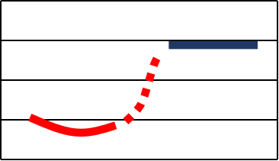
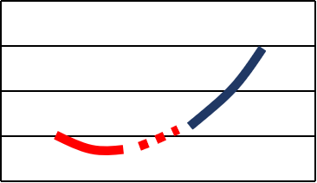
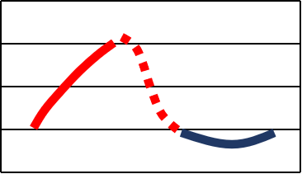
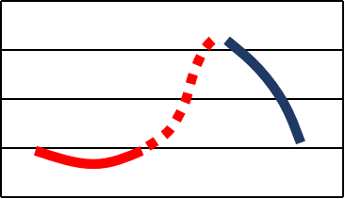
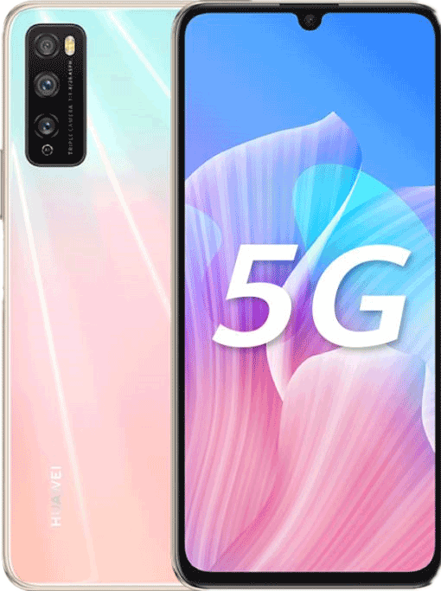
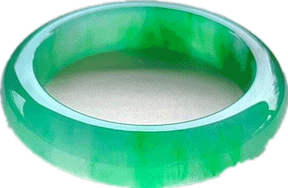
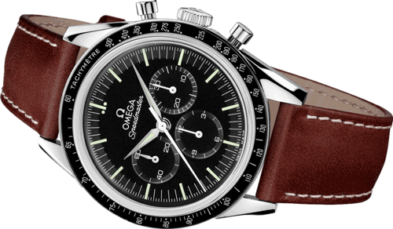
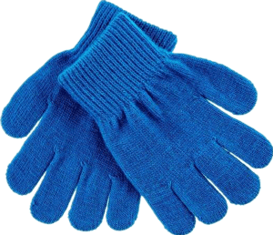
拼音：双音节词语的声调搭配（3）
Pinyin: Tone Collocation in Disyllabic Words(3)
shǒu jī
手 机
shǒu zhuó
手 镯
shóu biǎo
手 表
shǒu tào
手 套

Slide 20
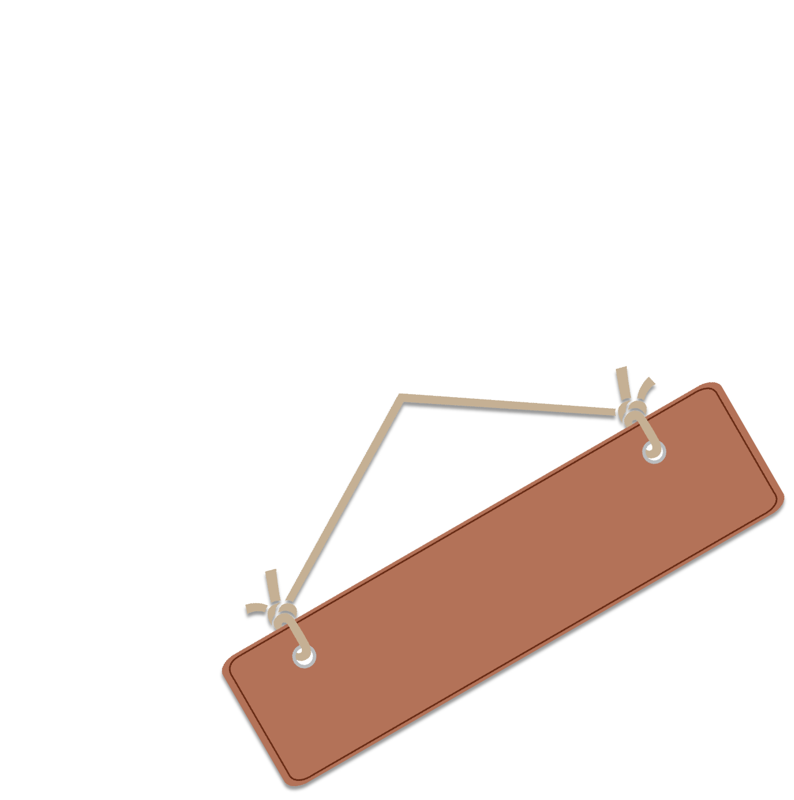



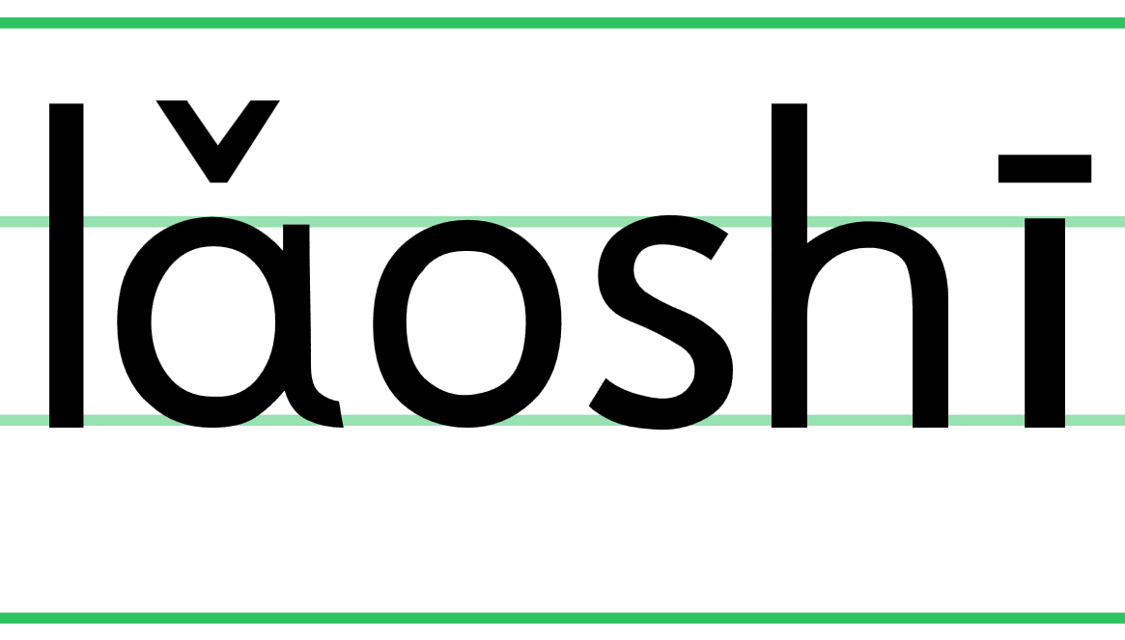
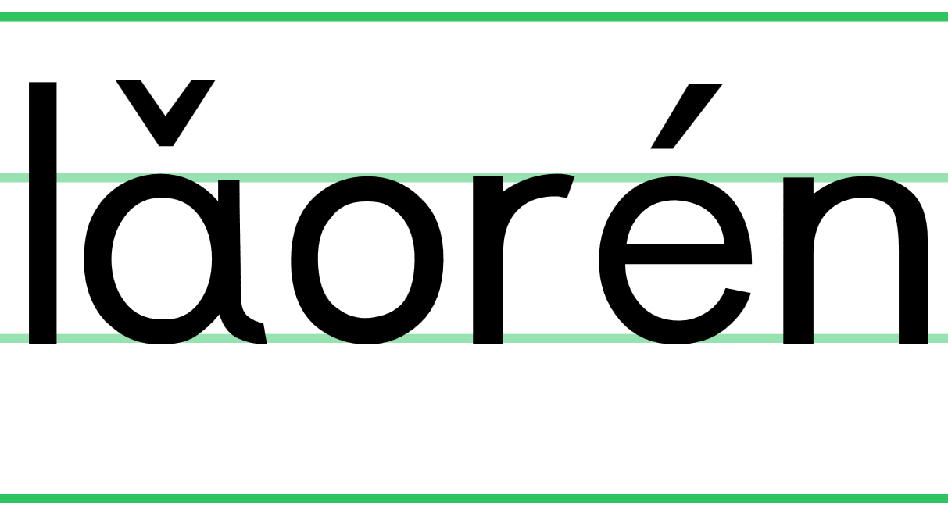
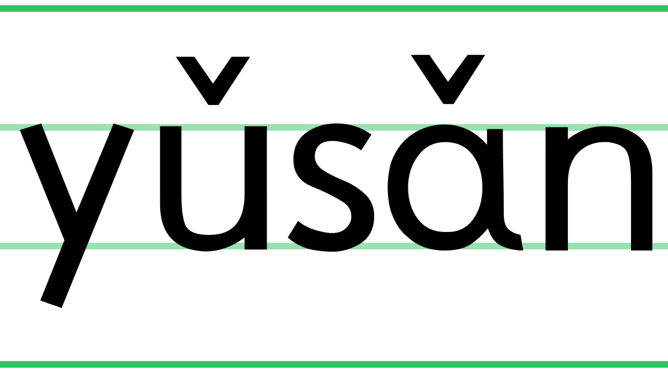
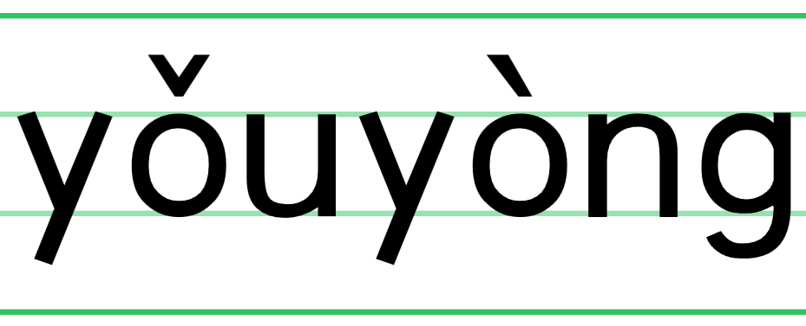
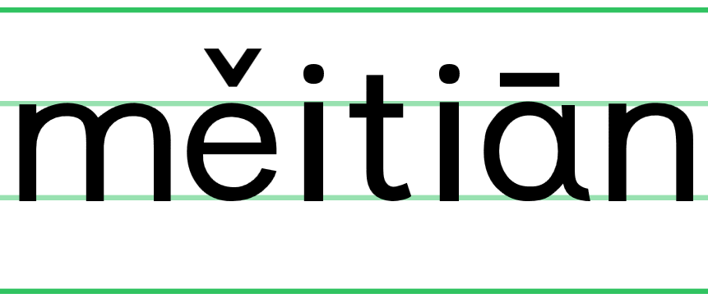
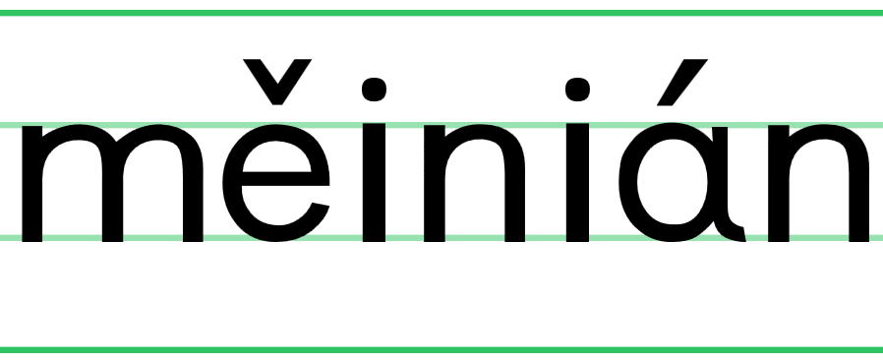
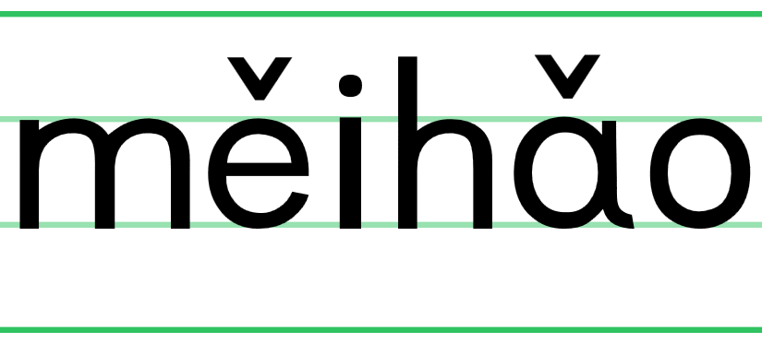
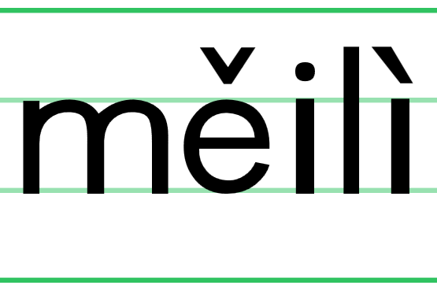
练一练
Practise

Slide 21
语言点 1：能愿动词“想”
Language Point 1： The Modal Verb“想”
主语 +（不）想+动词。
Subject | （不）想 | Verb
wǒ 我 | xiǎng 想 | xué hàn yǔ 学 汉 语 。
wǒ 我 | xiǎng 想 | qù xué xiào kàn shū 去学校看书 。
wǒ 我 | xiǎng 想 | mǎi yí gè bēi zi 买一个杯子。
míng tiān
明天

Slide 22
语言点 2：疑问代词“多少”
Language Point 2： The Interrogative Pronoun“多少”
疑问代词“多少”用于询问十以上的数量，“多少”后边的量词可以省略。“多少”还用于询问价格，常用表达方式是“……多少钱?”。
The interrogative pronoun “多少” is used to ask about numbers larger than 10. The measure word following it can be omitted.“多少”can also be used to inquire about prices. usually in the sentence pattern“………多少钱?”.
For example
nǐ men xué xiào yǒu duō shao (gè) xué shēng 你们学校有多少（个）学生？
nǐ yǒu duō shao (gè) hàn yǔ lǎo shī 你有多少（个）汉语老师？
zhè gè bēi zi duō shao qián 这个杯子多少钱？

Slide 23
语言点 3：量词“个”“口”
Language Point 3： The Measure Words“个”and“口”
疑问代词“多少”用于询问十以上的数量，“多少”后边的量词可以省略。“多少”还用于询问价格，常用表达方式是“……多少钱?”。
The interrogative pronoun “多少” is used to ask about numbers larger than 10. The measure word following it can be omitted.“多少”can also be used to inquire about prices. usually in the sentence pattern“………多少钱?”.
个
sān gè xué shēng 三个学生
wǔ gè xué shēng 五个学生
yí gè bēi zi 一个杯子
口
lǐ lǎo shī jiā yǒu liù kǒu rén 李老师家有六口人。
nǐ jiā yǒu jǐ kǒu rén 你家有几口人？
wǒ jiā yǒu sān kǒu rén 我家有三口人。

Slide 24


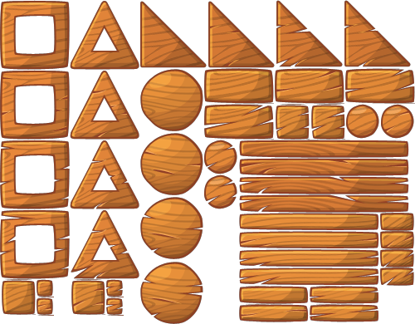

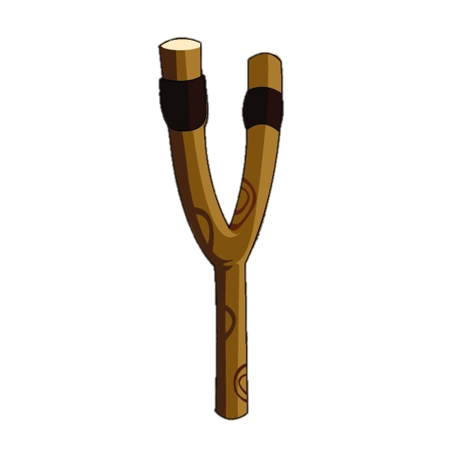


练一练
Practise
我会写30 __汉字。
Bingo
口
个

Slide 25
练一练
Practise
Bingo
我想买一__杯子。
个
口

Slide 26
练一练
Bingo
Practise
李月家有三__人。
个
口

Slide 27

练一练
Practise
你们学校有多少__学生？
口
Bingo
个

Slide 28

练一练
Practise
你有几__中国朋友？
个
口
Bingo

Slide 29
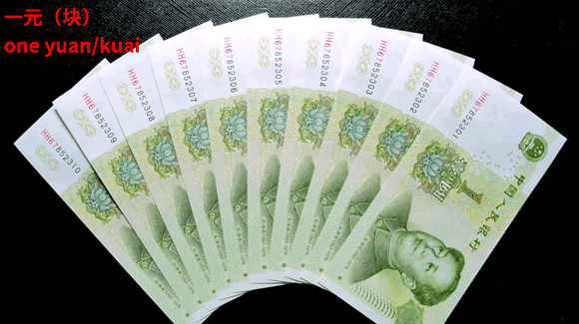
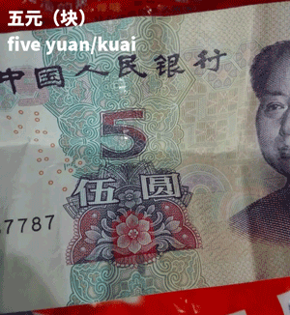
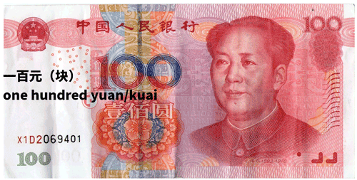
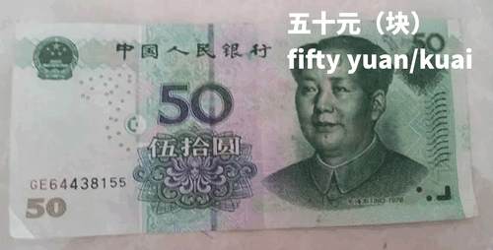
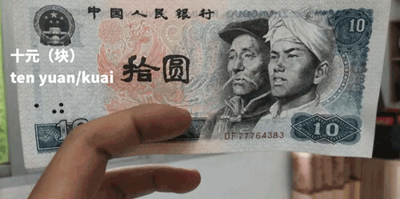
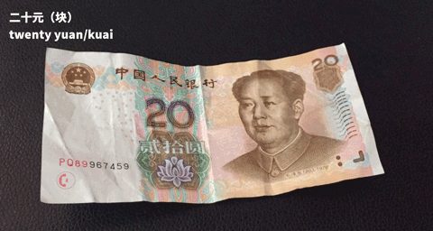
语言点 4：钱数的表达
Language Point 4： Expression of the Amount of Money

Slide 30

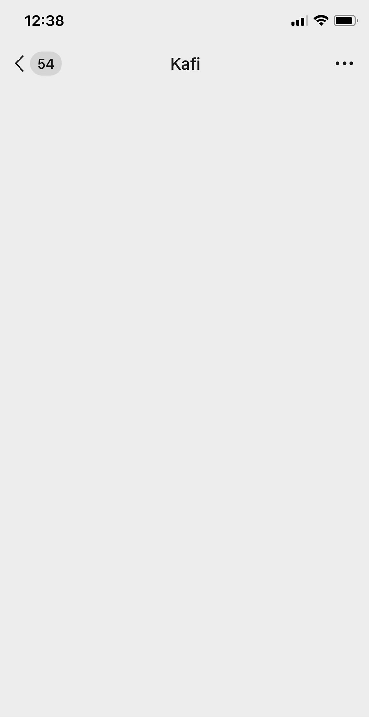

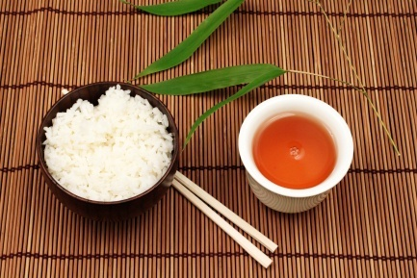
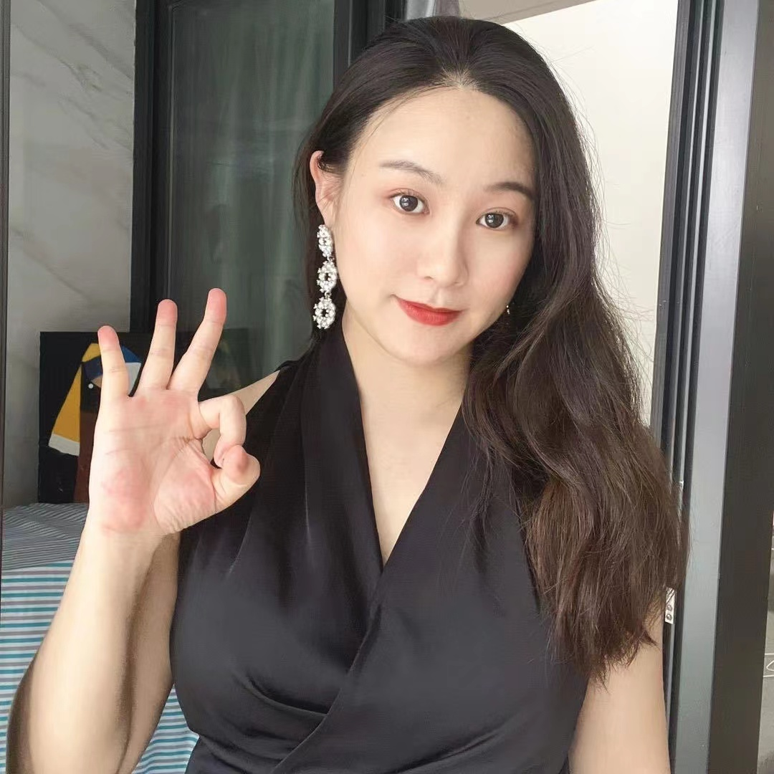

课文 1：在饭馆
Text 1 In the restaurant
Arimy
Nǐ xiǎnɡ hē shénme?
你想喝什么？
Wǒ xiǎnɡ hē chá.
我想喝茶。
Nǐ xiǎnɡ chī shénme?
你想吃什么？
Wǒ xiǎnɡ chī mǐfàn.
我想吃米饭。

Slide 31
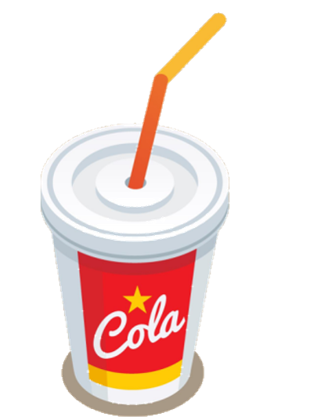
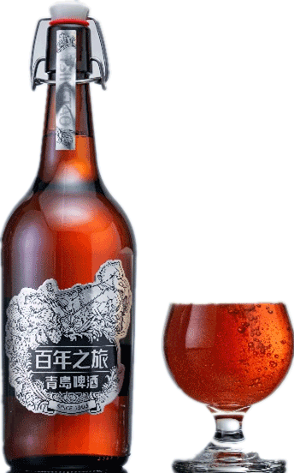
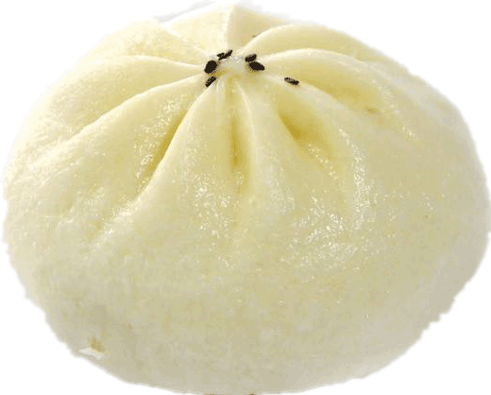
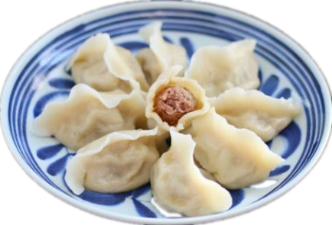
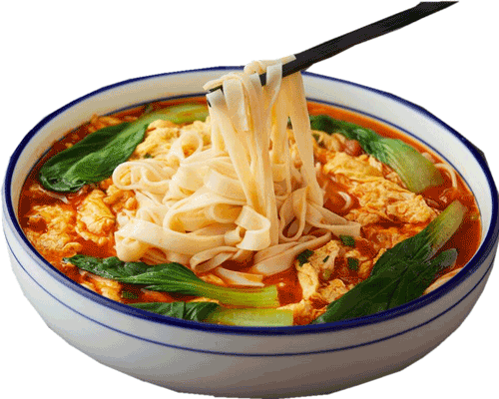


词语拓展
Word expansion
kě lè
可乐
bāo zi
包子
Jiǎo zi饺子
miàn tiáo
面条
Kā fēi
咖啡
pí jiǔ
啤酒

Slide 32

课文 2：在客厅
Text 2 In the living room
Arimy
Xiàwǔ nǐ xiǎnɡ qù zuò shénme?
下午你想去做什么？
Xiàwǔ wǒ xiǎnɡ qù shānɡdiàn.
下午我想去商店。
Nǐ xiǎnɡ mǎi shénme?
你想买什么？
Wǒ xiǎnɡ mǎi yí ɡe bēizi.我想买一个杯子。

Slide 33
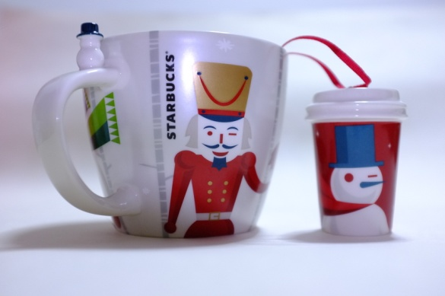
课文 3：在商店
Text 3 In a store
Arimy
Nǐhǎo! Zhèɡe bēizi duōshao qián?你好！这个杯子多少钱？
èrshíbā kuài
28块。
Nàɡe bēizi duōshao qián?那个杯子多少钱？
Nàɡe bēizi shíbā kuài qián.那个杯18块钱。

Slide 34
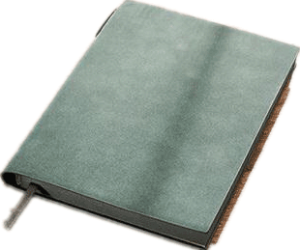

词语拓展
Word expansion
běn zi
本子
cí diǎn
词典
shǒu jī
手机

Slide 35
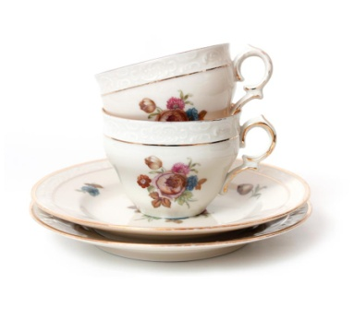

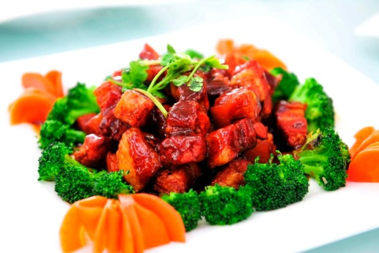
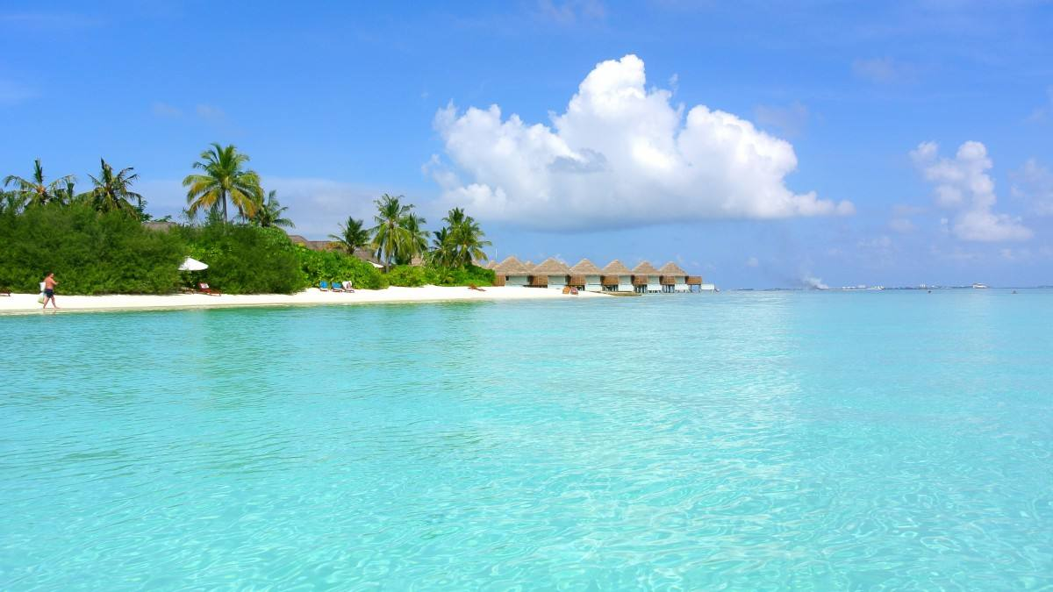
练一练
用本课新学的语言点和词语描述图片
Practise
Describe the pictures using the newly-learned language points and words.
Mínɡ tiān wǒ xiǎnɡ qù mǎi
明天我想去买
杯子
Jīn tiān wǒ xiǎnɡ chī
今天我想吃
中国菜

Slide 36


练一练
用本课新学的语言点和词语描述图片
Practise
Describe the pictures using the newly-learned language points and words.
Xià wǔ wǒ xiǎnɡ qù
下午我想去
图书馆
Nǐhǎo,qǐnɡwèn zhè ɡe bēizi
你好，请问这个杯子
多少钱

Slide 37
汉字
Chinese characters
shǎo less
gè individual

Slide 38
汉字的结构（3）
Structure of Characters(3)
结构 Structure | 例字 Example Characters | 图解 Illustrations
上下结构 top-bottom | 是 shì to be 爸 bà father
上中下结构 top-middle-bottom | 茶 chá tea 高 ɡāo tall,high
是
爸
茶
高

Slide 39
汉字偏旁“ 钅 ”和“ ロ ”
Chinese Radicals“ 钅”and“ ロ”
偏旁 Radicals | 解释 Explanation | 例字 Example Characters
 | 金字旁，一般和金属有关系。 The radical“ 钅”is usually related to metal. | zhōnɡ Clock qián money
 | 口字旁，一般和嘴巴有关系。 The radical“ ロ”is usually related to the mouth. | chī to eat hē to drink

Slide 40




《HSK标准教程1--第八课》
HSK Standard Course 1 Lesson 8
再见 Bye
再见

